Slide 1
回顾
第六章 数值微分
6.1 引言
6.2 导数的近似值
6.3 插值型求导公式
6.4 数值差分公式
6.5 运用数值积分求数值微分

Slide 2
6.5 运用数值积分求数值微分
得到

Slide 3
第7章 数值积分
7.1 数值积分概述
7.2 牛顿-柯特斯求积公式
7.3 复化求积公式
7.4 龙贝格求积公式
7.5 高斯型求积公式

Slide 4
7.1 数值积分概述
7.1.1定积分回顾
例: 求曲线 y=x²、直线 x=1和 x轴所围成的曲边三角形的面积。
y
y=x²
x
O
1

Slide 5




7.1 数值积分概述
7.1.1定积分回顾
例: 求曲线 y=x²、直线 x=1和 x轴所围成的曲边三角形的面积。
分 割
把整体的问题分成局部的问题
y
y=x²
近 似
在局部上“以直代曲”,
求出局部的近似值；
求 和
得到整体的一个近似值；
取极限
得到整体量的精确值；
x
O
1

Slide 6
(1)分割
(2)近似
y
y=x²
(3)求和
x
O
1
(4)取极限
取S_{n}的极限，得曲边三角形面积：
Notes:
(4) 求极限：分点越多（n越大），则近似程度越好。若要得到精确值，则让n→∞取极限。
如何求曲边梯形的面积？
其困难在于有一边是曲的，为了克服这个困难，我们首先将曲边梯形分细或拆细或分割。

Slide 7
7.1 数值积分概述
7.1.2 引言
由高等数学的微积分学可知，若函数f(x)在区间[a, b]上连续，且其原函数为F(x)，则可用Newton-Leibniz公式
求定积分的值。牛顿-莱布尼兹公式无论在理论上还是在解决实际问题上，都起了很大作用。
但它并不能完全解决定积分的计算问题，因为积分学涉及的实际问题极为广泛，而且极其复杂，在实际计算问题中经常遇到以下三种情况：

Slide 8
(1) 被积函数f(x)并不一定能够找到用初等函数的有限形式表示的原函数F(x)，例如：
牛顿-莱布尼兹公式就无能为力了。
(2) 如果被积函数f(x)的原函数能用初等函数表示，但表达式太复杂，例如
本身并不复杂，但积分后其表达式却很复杂，积分后其原函数F(x)为：

Slide 9
7.1.2 引言
(3) f (x) 表达式未知，只有通过测量或实验得来的数据表示，其函数关系由表格或图形表示。对于这些情况，要计算积分的准确值都是十分困难的。
由此可见，通过原函数来计算积分有它的局限性，因而研究一种新的积分方法来解决牛顿-莱布尼兹公式所不能或很难解决的积分问题。
此时需要利用数值方法来近似计算定积分.

Slide 10
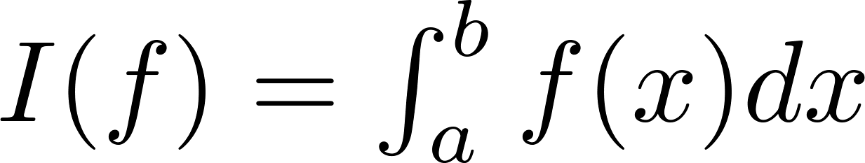
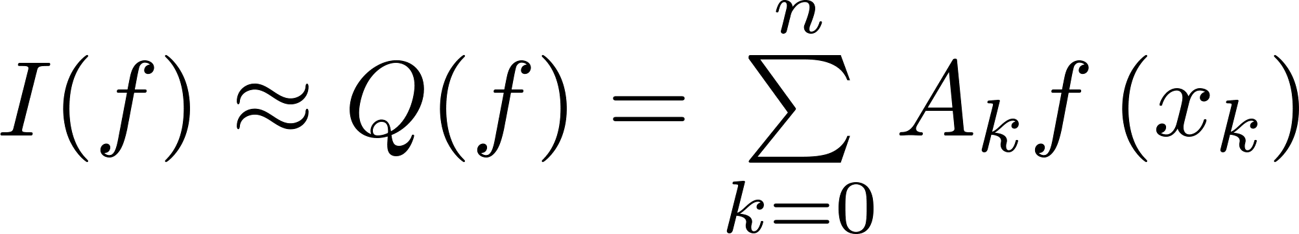
7.1 数值积分概述
7.1.3 数值积分的基本思想
.
(7.1)
用有限来逼近无限
公式（7.1）称为求积公式，以上方法称为数值积分.

Slide 11
7.1 数值积分概述
7.1.3 数值积分的基本思想

Slide 12
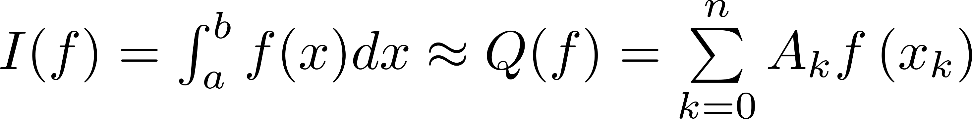
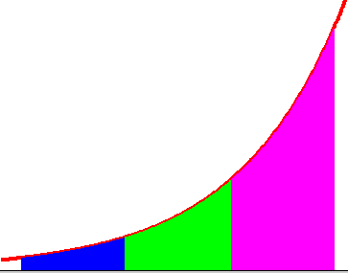
7.1 数值积分概述
7.1.3 数值积分的基本思想
取f (x) 在 [a, b] 上的一些离散点
上的值加权平均作为 f (ξ) 的近似值，从而构造出
则截断误差或余项为
曲边梯形的面积

Slide 13

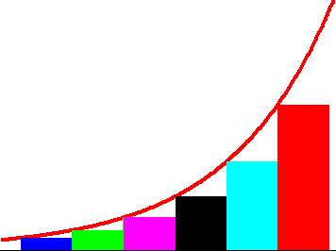
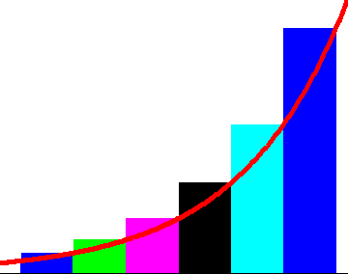
7.1 数值积分概述
7.1.3 数值积分的基本思想
分割、近似、求和
取左端点矩形近似
取右端点矩形近似
问题：
无论是是左端点近似或右端点近似，什么样的求积公式误差可能会比较小呢？

Slide 14
7.2 牛顿-柯特斯求积公式
7.2.1 引言
误差

Slide 15
7.2 牛顿-柯特斯求积公式
7.2.1 引言

Slide 16
7.2.2 代数精度
7.2 牛顿-柯特斯求积公式
定义7.1.
要验证一个求积公式具有 m 次代数精度，只需验证对 f (x)＝1, x, x², … , x^{m} 精确成立，但对 f (x)＝x^{m+1} 不精确成立即可，即：
( k = 0, 1, … , m )

Slide 17
性质7.1: 求积公式有m次代数精度的充要条件为(*)式对f (x)
＝1, x, x², … , x^{m} 精确成立，但对 f (x)＝x^{m+1} 不精确成立.
简证： (*)式对f (x)＝1, x, x², … , x^{m} 精确成立，但对 f (x)＝x^{m+1} 不精确成立, 则对于任意m次多项式
从而，求积公式有m次代数精度。

Slide 18
7.2.2 代数精度
由于 n 次拉格朗日插值对 f (x)＝1, x, x², … , x^{n} 精确成立，所以 n 次插值型求积公式的代数精度至少为 n 次。
反之，如果求积公式 的代数精度至少为 n 次，则它必定是插值型的。
简证:求积公式对n次拉格朗日插值基函数 l_{k} (x)精确成立，
即有
定理 7.1 求积公式 至少具有 n 次代数精度的充要条件是：它是插值型的。

Slide 19
例7.1：试确定系数 ω_{i} ，使得下面的求积公式具有至少2次代数精度，并求出此求积公式的代数精度。
解：
将 f (x)＝1, x, x² 代入求积公式，使其精确成立得
奇函数在对称区间的积分为0
解得 ω₀ =1/3, ω₁ =4/3, ω₂ =1/3，所以求积公式为
代数精度为2次吗？
易验证该公式对 f (x)＝x³ 也精确成立，但对f (x)＝x⁴ 不精确成立，所以此求积公式具有 3 次代数精度。

Slide 20
7.2.3 收敛性和稳定性
定义7.2
若求积公式 满足
其中 ，则称该求积公式是收敛的 。
对任给的 ε >0，若存在 δ >0，当
定义7.3
( i = 0, 1, … , n ) 时，有
则称该求积公式是稳定的 。

Slide 21
稳定性的一个充分条件
定理7.2
若求积公式 中求积系数
ω_{i} ≥ 0 (i = 0, 1, … , n)，则此求积公式是稳定的。
证：对任给的ε >0，取 ，当 时有

Slide 22

7.2 牛顿-柯特斯求积公式
令
通常取n=1, 2, 3, 4等值, 那么
由
,
y=f(x)
称为梯形求积公式
a
b

Slide 23
7.2 牛顿-柯特斯求积公式
定理7.3

Slide 24
7.2 牛顿-柯特斯求积公式
y=f(x)
a
b
称为Simpson（辛普森）求积公式

Slide 25
定理7.4

Slide 26

7.2 牛顿-柯特斯求积公式
(3) n=3，则
可求得
求积公式为
称为Simpson （辛普森） 求积公式

Slide 27
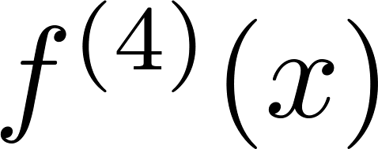
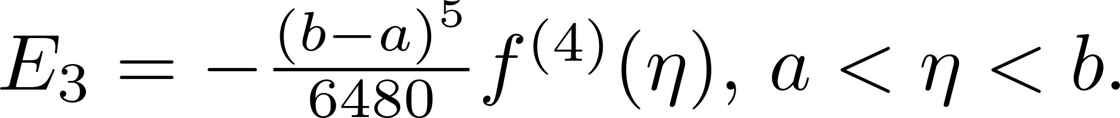
定理7.5
设 在[a,b]上连续，则Simpson 求积公式分误差是
证明： 作业7.0.

Slide 28
7.2 牛顿-柯特斯求积公式
(4) n=4,

Slide 29
7.2 牛顿-柯特斯求积公式
定理7.6
作业7.05
Simpon 求积公式的代数精度为3

Slide 30
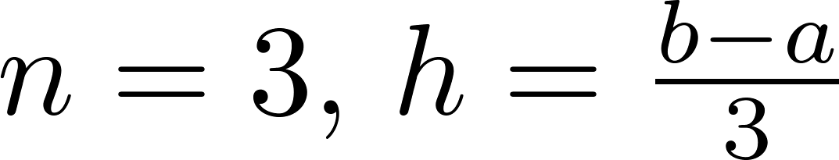
7.2 牛顿-柯特斯求积公式
（3）Simpson （辛普森） 求积公式

Slide 31
系数特点和稳定性
牛顿-柯特斯系数具有以下特点：
(1)
(2)
(3) 当 n ≥ 7 时，出现负数，稳定性得不到保证。而且当 n 较大时，由于Runge现象，收敛性也无法保证。
故一般不采用高阶的牛顿-柯特斯求积公式。
当 n ≤ 6 时，牛顿-柯特斯公式是稳定的。

Slide 32
例7.2 设积分区间[a,b]为[0,2]，取f(x)=1, x, x², x³, x⁴, e^{x}时，分别用梯形和辛普森公式
计算其积分结果并与准确值进行比较。
解 梯形和辛普森的计算结果与准确值比较如下表
f(x)
准确值
梯形公式计算值
辛普森公式计算值

Slide 33
例7.2 设积分区间[a,b]为[0,2]，取f(x)=1, x, x², x³, x⁴, e^{x}时，分别用梯形和辛普森公式
计算其积分结果并与准确值进行比较。
解 梯形和辛普森的计算结果与准确值比较如下表
f(x) | 1 | x | x² | x³ | x⁴ | e^{x}
准确值
梯形公式计算值
辛普森公式计算值

Slide 34
例7.2 设积分区间[a,b]为[0,2]，取f(x)=1, x, x², x³, x⁴, e^{x}时，分别用梯形和辛普森公式
计算其积分结果并与准确值进行比较。
解 梯形和辛普森的计算结果与准确值比较如下表
f(x) | 1 | x | x² | x³ | x⁴ | e^{x}
准确值 | 2 | 2 | 2.67 | 4 | 6.40 | 6.389
梯形公式计算值 | 2 | 2 | 4 | 8 | 16 | 8.389
辛普森公式计算值 | 2 | 2 | 2.67 | 4 | 6.67 | 6.421
从表中可知，当f(x)是x², x³, x⁴时，辛普森公式比梯形公式更精确。
一般说来，代数精度越高，求积公式越精确。梯形公式和中矩形公式具有1次代数精度，辛普森公式有3次代数精度。

Slide 35
例7.3：分别用梯形公式和Simpson公式计算积分
解：
a＝0, b＝1, f (x) = e ^{-x} ，
由梯形公式可得
由 Simpson 公式可得
与精确值 0.6321... 相比得误差分别为 0.0518 和 0.0002。

Slide 36
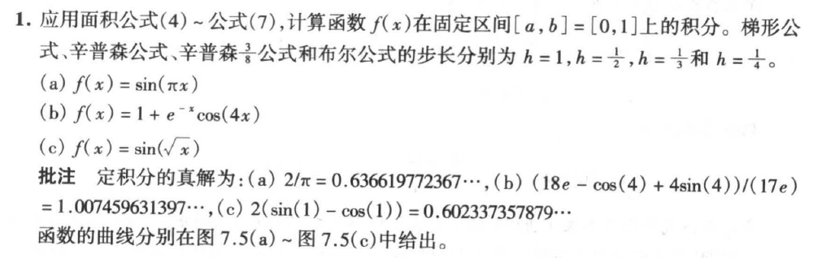
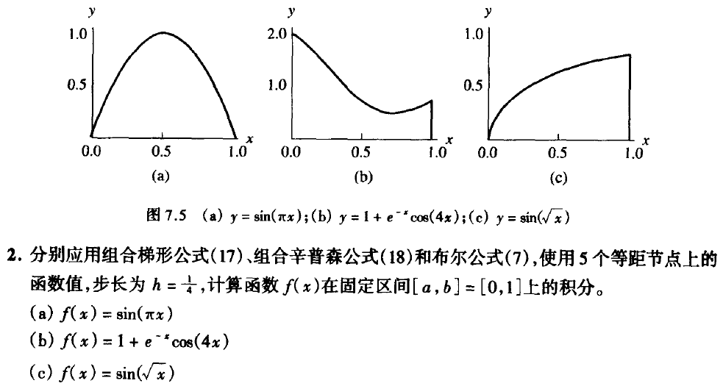
作业7.1

Slide 37
作业7.1

Slide 38
7.3 复化求积公式
由梯形、辛普森和柯特斯求积公式余项可知，随着求积节点数的增多，对应公式的精度也会相应提高。但由于n≥8时的牛顿—柯特斯求积公式开始出现负值的柯特斯系数。根据误差理论的分析研究，当积分公式出现负系数时，可能导致舍入误差增大，并且往往难以估计。因此不能用增加求积节点数的方法来提高计算精度。
在实际应用中，提高积分计算精度的常用两种方法
用 复化公式
用 非等距节点

Slide 39
7.3 复化求积公式
复化求积公式：将积分区间分割成多个小区间，然后在每个小区间上使用低次牛顿－科特斯求积公式。然后把所有小区间
上的计算结果加起来得到整个区间上的求积公式。
7.3.1 复化梯形公式及其误差分析和算法实现
7.3.2 复化辛普森公式及其误差分析和算法实现
7.3.3 步长的选取

Slide 40
7.3.1 复化梯形公式及其误差分析和算法实现
定步长：将[a, b] 分成 n 等分 [x_{i} , x_{i+1}] ，其中节点：
(i = 0, 1, …, n)
在每个小区间[x_{k},x_{k+1}](k=0,1,…,n-1)上应用梯形公式
累加求和可得

Slide 41
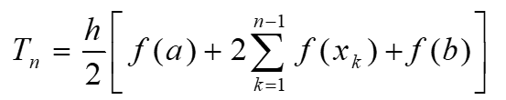
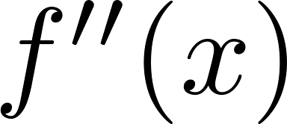
7.3.1 复化梯形公式及其误差分析和算法实现
记
（7.2）
式(7.2)称为复化梯形公式。
当f(x)在[a,b]上有连续的二阶导数，在子区间[x_{k},x_{k+1}]上梯形公式的余项为
在[a,b]上的余项为
设 在[a,b]上连续，根据介值定理知，存在η∈[a,b] ，使
因此余项

Slide 42
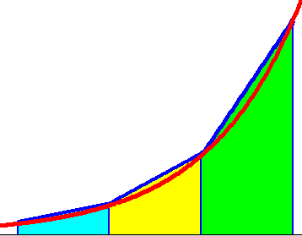
7.3.1 复化梯形公式及其误差分析和算法实现
其中定积分与区
间分法和 的取法
无关
复化梯形公式
的几何意义
小梯形面积之和近似
---

Slide 43
7.3.1 复化梯形公式及其误差
分析和算法实现
(1)复化梯形公式计算步骤
1)确定步长h=(b-a)/n (n为等分数)
2)对k=1,2,…,n-1，计算T=T+f(a+kh)
3)T=h[f(a)+2T+f(b)]/2
(2)复化梯形公式的算法流程图

Slide 44
(3)复化梯形公式的程序实现 FuheTixing.m
function s=FuheTixing(f,a,b,M)
%Input - f is the integrand
% - a and b are upper and lower limits of integration
% - M is the number of subintervals
%Output - s is the trapezoidal rule sum
% f=@(x) 20.*x.^3+sin(x)-6.*x-3;
% a=1; b=3; M=10;
% s=FuheTixing(f,a,b,M)
h=(b-a)/M;
s=0;
for k=1:(M-1)
x=a+h*k;
s=s+f(x);
end
s=h*(f(a)+f(b))/2+h*s;

Slide 45
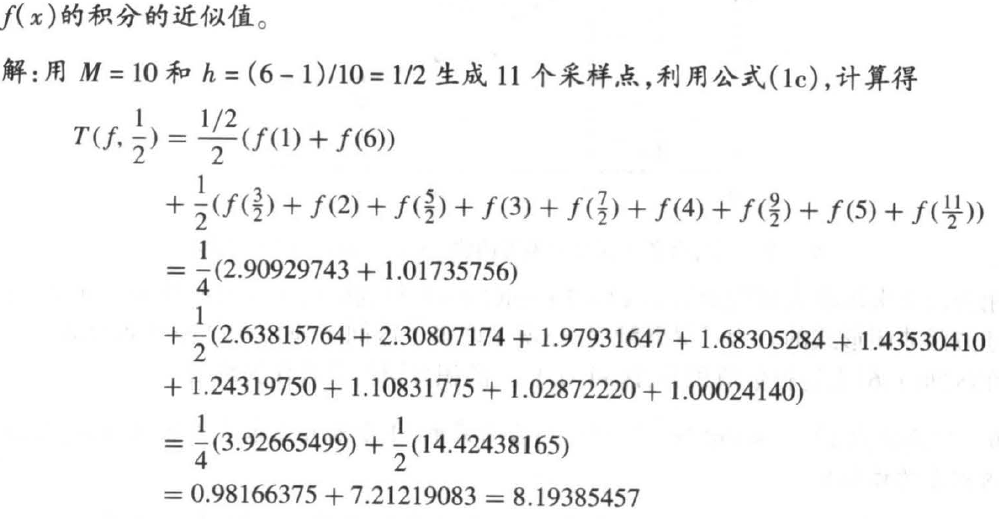
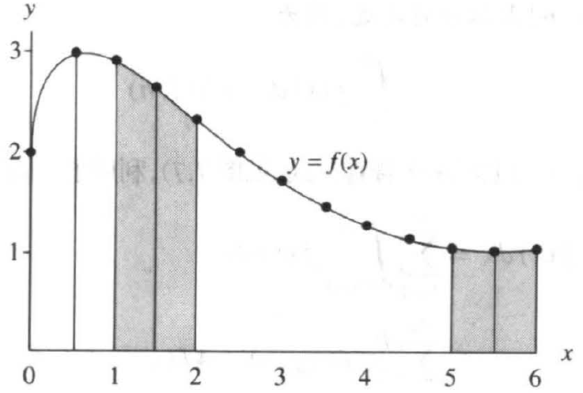
例7.4
（7.2）

Slide 46
7.3.2 复化辛普森公式及其误差分析和算法实现
将积分区间 n等分：
分点
在区间 上采用Simpson公式
记
(7.3)
称为复化辛普森公式。

Slide 47
7.3.2 复化辛普森公式及其误差分析和算法实现
复化Simpson公式的余项
设
由介值定理
余项估计式

Slide 48
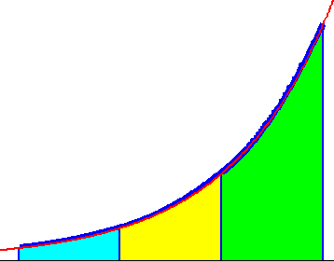
复化Simpson公式的收敛性
练习
复化Simpson公式的几何意义
小抛物面积之和近似
---

Slide 49
(1)复化辛普森公式计算步骤
1)确定步长h=(b-a)/n (n为等分数)
2)对k=1,2,…,n-1，计算S1, S2
3) S2=h[f(a)+4S1+2S2+f(b)]/6
(2)复化辛普森公式算法的流程图

Slide 50
(3)复化辛普森公式算法的程序实现 FuheSimpson.m
function s=FuheSimpson(f,a,b,M)
%Input - f is the integrand
% - a and b are upper and lower limits of integration
% - M is the number of subintervals
%Output - s is the simpson rule sum
% f=@(x) 20.*x.^3+sin(x)-6.*x-3;
% a=1; b=3; M=10;
% s=FuheSimpson(f,a,b,M)
h=(b-a)/(2*M);
s1=0;
s2=0;
for k=1:M
x=a+h*(2*k-1);
s1=s1+f(x);
end
for k=1:(M-1)
x=a+h*2*k;
s2=s2+f(x);
end
s=h*(f(a)+f(b)+4*s1+2*s2)/3;

Slide 51
例7.5 依次用n=8的复化梯形公式、n=4的复化辛普森公式计算定积分
解 首先计算出所需各节点的函数值, n=8时，h=0.125
k | x_{k} | f(x_{k}) | k | x_{k} | f(x_{k})
0 | 0 | 1.000 000 0 | 5 | 0.625 | 0.946 155 6
1 | 0.125 | 0.997 397 8 | 6 | 0.75 | 0.908 851 5
2 | 0.25 | 0.989 615 8 | 7 | 0.875 | 0.877 192 5
3 | 0.375 | 0.976 726 7 | 8 | 1 | 0.841 470 9
4 | 0.5 | 0.958 851 0
这里

Slide 52
由复化梯形公式(7.2)和复合辛普森公式（7.3）可得如下计算公式：
该积分准确值I=0.9460831。
这两种方法都需要提供9个点上的函数值，计算量基本相同，然而精度却差别较大，同积分的准确值(是指每一位数字都是有效数字的积分值)比较，复化梯形法只有2位有效数字，而复化辛普森生却有6位有效数字。

Slide 53
复化科特斯(Cotes)公式
复化Cotes公式:
C_{n}
余项：
，η ∈(a, b)

Slide 54
7.3.3 步长的选取
注意事项：
（1）使用复化梯形公式、Simpson公式，首先要确定步长 ；
（2）而步长要根据余项确定，这就涉及到高阶导数的估计；
（3）高阶导数的估计一般比较困难，且估计值往往偏大；
（4）计算机上实现起来不方便，通常采用“事后估计法”。
利用复化梯形公式、复化Simpson公式等计算定积分时，对指定的误差界，如何选取步长 h, 使之能够达到计算精度?
太大
计算精度难以保证
太小
增加额外的计算量

Slide 55
解决办法：采用 变步长算法
通常采取将区间不断对分的方法，即取 n = 2^{k} ，反复使用复化求积公式，直到相邻两次计算结果之差的绝对值小于指定的精度为止。
➢基本思想：
将积分区间逐次分半
➢终止法则：
前后两次近似值的误差小于已知精度

Slide 56
变步长梯形法
将[a, b] 分成 n 等分 [x_{i} , x_{i+1}] ，
步长折半：[x_{i} , x_{i+1/2}] ， [x_{i +1/2} , x_{i+1}]
x_{i +1/2}
x_{i}
x_{i +1}
n = 2⁰, 2¹, 2², …

Slide 57
终止条件：
变化不大时
由复化梯形公式的余项知
由此得到近似关系式
误差控制条件
这里构成了一个自动选步长的梯形积分公式
上述条件满足，程序终止；否则，继续分半计算。

Slide 58
自动选步长梯形求积法的算法流程

Slide 59
7.3.3 步长的选取

Slide 60

7.3.3 步长的选取
例7.6
h | 梯形公式 | Simpson公式 | Cotes公式
0.5 | 1.753925 | 1.71885
0.25 | 1.7272219 | 1.7183188 | 1.7408548
0.125 | 1.7205186 | 1.7182841 | 1.7182818
0.0625 | 1.7188411 | 1.7182820 | 1.7182818
0.03125 | 1.7184216 | 1.7182818 | 1.7182818

Slide 61
例7.7：用自动选步长梯形公式计算积分 ，要求计算精度满足
解 先对整个区间[0,1]用梯形公式，对于
所以有
然后将区间二等份，由于f(1/2)=0.8410709，故
进一步二分求积区间，并计算新分点上的函数值
有

Slide 62
这样不断二分下去，计算结果如下表所示。
k | T_{n} | k | T_{n}
0 | 0.920 735 5 | 6 | 0.946 076 9
1 | 0.939 793 3 | 7 | 0.946 081 5
2 | 0.944 513 5 | 8 | 0.946 082 7
3 | 0.945 690 9 | 9 | 0.946 083 0
4 | 0.945 985 0 | 10 | 0.946 083 1
5 | 0.946 059 6
积分的准确值为0.9460831，从表中可看出用变步长二分10次可得此结果。

Slide 63
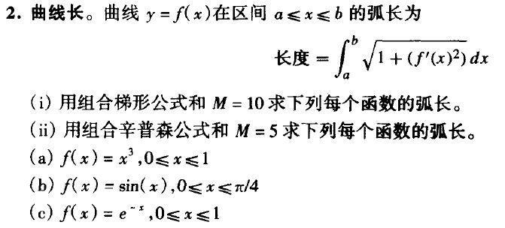
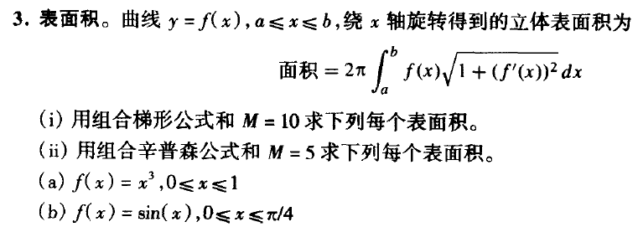
作业7.2

Slide 64
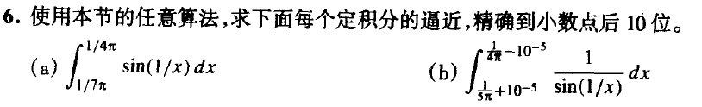
算法与程序

Slide 65
7.4 龙贝格法求积公式
自动选步长梯形求积法算法简单，但精度较差，收敛速度较慢，但可以利用梯形法算法简单的优点，形成一个新算法，这就是龙贝格求积公式，即考虑使用低精度公式，计算高精度积分的方法。
龙贝格公式又称逐次分半加速法。

Slide 66
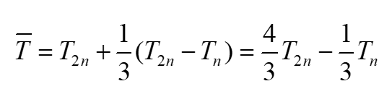
7.4 龙贝格法求积公式
根据自动选步长的梯形积分公式，积分区间分成n等份和2n等份时的误差估计式
变化不大时
可得
即
所以积分值T_{n}的误差大致等于(T_{2n}-T_{n})/3，如果用(T_{2n}-T_{n})/3对T_{2n}进行修正时，(T_{2n}-T_{n})/3与T_{2n}之和比T_{2n}更接近积分真值，所以可以将(T_{2n}-T_{n})/3看成是对T_{2n}误差的一种补偿，因此，可得到具有更好效果的式子：
（7.4）

Slide 67
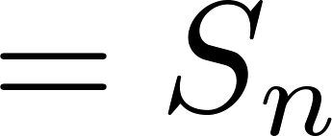

考查
与n等分辛普森公式S_{n}之间的关系，
将复化梯形公式
代入式(7.4) 得
所以
上述公式说明：
用梯形法二分前后两个积分值T_{n}和T_{2n，}按照上式所做的线性组合，可得到具有更高精度的由复化辛普森公式计算的积分值S_{n}。

Slide 68
7.4 龙贝格法求积公式

Slide 69
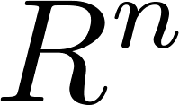
7.4 龙贝格法求积公式
一般地，有
同理可得
龙贝格公式
注：(1)上述加速技巧称为龙贝格求积算法；
(2)每加速一次，计算精度提高二阶；
(3)该技巧可以不断继续下去，但通常最多用到 .

Slide 70

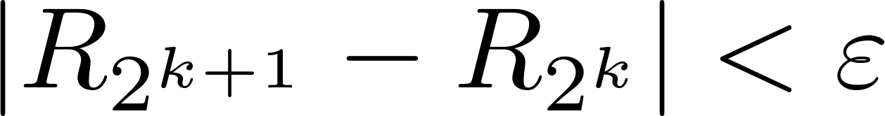
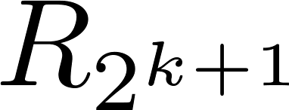
7.4 龙贝格法求积公式
设 为给定的误差限，当
时，取
为积分的近似值。这样的一个计算过程称为Romberg 积分方法。
k | 区间等分数n=2^{k} | 梯形序列T*₂ | 辛普森序列S^{k-1}₂ | 柯特斯序列C^{k-2}₂ | 龙贝格序列R^{k-3}₂
0 | 1 | T1
1 | 2 | T2 | S1
2 | 4 | T4 | S2 | C1
3 | 8 | T8 | S4 | C2 | R1
4 | 16 | T16 | S8 | C4 | R2
5 | 32 | T32 | S16 | C8 | R4
Romberg 积分方法表格形式

Slide 71
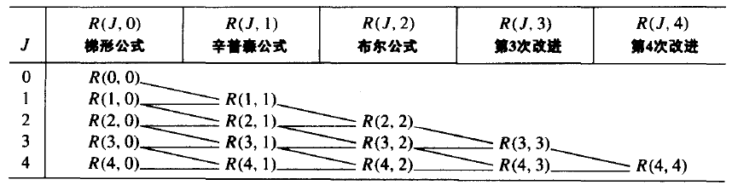
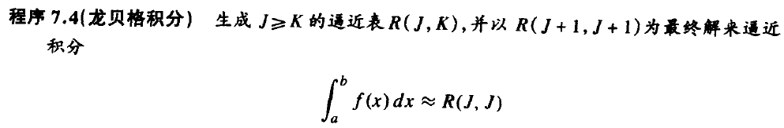
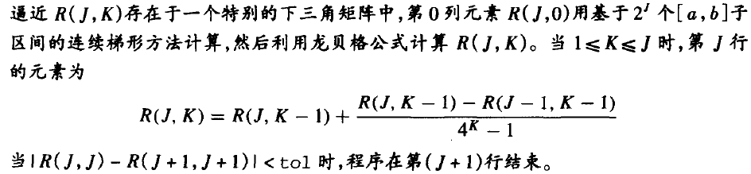
龙贝格法求积公式的程序实现
表7.1 Romberg积分表

Slide 72
Matlab程序：Romberg.m
function [R,quad,err,h]=Romberg(f,a,b,n,tol)
%Input - f is the integrand
% - a and b are upper and lower limits of integration
% - n is the maximum number of rows in the table
% - tol is the tolerance
%Output - R is the Romberg table
% - quad is the quadrature value
% - err is the error estimate
% - h is the smallest step size used
% f=@(x) 20.*x.^3+sin(x)-6.*x-3;
% a=1; b=3; n=5; tol=1e-6;
% [R,quad,err,h]=Romberg(f,a,b,n,tol)
M=1;
h=b-a;
err=1;
J=0;
R=zeros(4,4);
R(1,1)=h*(f(a)+f(b))/2;
while((err>tol)&(J<n))|(J<4)
J=J+1;
h=h/2;
s=0;
for p=1:M
x=a+h*(2*p-1);
s=s+f(x);
end
R(J+1,1)=R(J,1)/2+h*s;
M=2*M;
for K=1:J
R(J+1,K+1)=R(J+1,K)+(R(J+1,K)-R(J,K))/(4^K-1);
end
err=abs(R(J,J)-R(J+1,K+1));
end
quad=R(J+1,J+1);

Slide 73
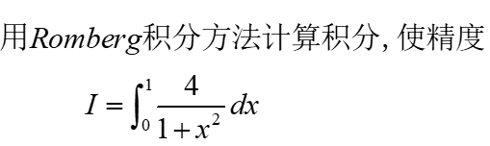
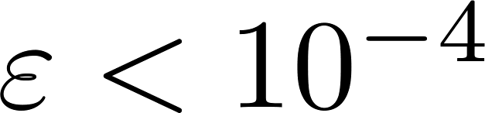
7.4 龙贝格法求积公式
例7.8
解 由题意知 a=0,b=1,f(x)=4/(1+x²)

Slide 74
k | T | S | C | R
1 | 3
2 | 3.1 | 3.13333
3 | 3.13118 | 3.14157 | 3.14212
4 | 3.13899 | 3.14159 | 3.14159 | 3.14158
5 | 3.14094 | 3.14159 | 3.14159 | 3.14159
于是有

Slide 75
例7.9：用龙贝格算法计算 ，要求精度
解：
逐步计算
(k)
(k)
(k)
(k)
T₀
(T )
T₁
(S )
T₂
(C )
T₃
(R )
k
0 | 0.92073549
1 | 0.93979328 | 0.94614588
2 | 0.94451352 | 0.94608693 | 0.94608300
3 | 0.94569086 | 0.94608331 | 0.94608307 | 0.94608307
2^{k}
2^{k}
2^{k}
2^{k}
精确值：0.946083070367…

Slide 76
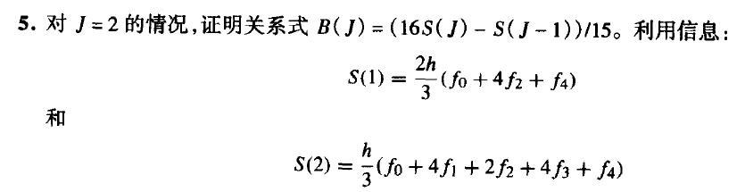
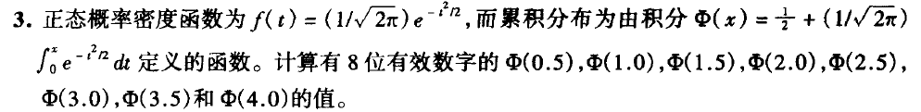
作业7.3
算法与程序

Slide 77

高斯（Gauss）求积公式
定义7.3
若存在 n+1 个节点 x_{i} ∈[a, b]及求积系数ω_{i} ，使得下面的求积公式具有 2n+1 次代数精度，则称节点 x_{i} 为高斯点，ω_{i} 为高斯系数，求积公式为高斯(Gauss)求积公式。
(*)
注：(1)Gauss求积公式仍然是插值型求积公式；
(2)Gauss系数可通过Gauss点和Lagrange基函数得到.

Slide 78
定理7.7
用 n+1 个点 x₀ , x₁ , … , x_{n} 构造的插值型求积公式
的代数精度不超过 2n+1。
即Gauss公式是插值型求积公式中代数精度最高的。
证明：
只需证明：对于上述插值型求积公式，存在一个
2n+2次多项式，使得求积公式不能精确成立。
令
其中
2n+2次多项式
因为
而
故求积公式不能精确成立

Slide 79
下面讨论一般积分形式：
其中 为权函数
构造积分公式
具有2n+1次代数精度。
其中
求积节点
求积系数
仅与求积节点有关
由代数精度定义，当 时，求积公式
精确成立：

Slide 80
2n+2个未知数， 2n+2个方程的非线性方程组
如果一组节点 ，使得上述插值型求积公式具有2n+1次代数精度，则称该组节点为Gauss点，相应的公式为Gauss型求积公式。
定义7.4
➢ Gauss求积公式的余项
证明略.

Slide 81
➢ Gauss求积公式的稳定性
定理7.8
Gauss型求积公式（*）总是稳定的。
证明：
只需证明：
因为Gauss型求积公式（*）对所有不超过2n+1次的多项式都精确成立：
取
是n次的Lagrange插值基函数
➢ Gauss求积公式的收敛性
定理7.9
设
则Gauss型求积公式（*）是收敛的。

Slide 82
例7.10：试确定 x₀ , x₁ 以及系数 ω₀, ω₁，导出两点Gauss求积公式:
注： 两个节点（n=1），代数精度为3
解：
将 f (x) = 1, x, x², x³ 代入，使其精确成立得
解得
是非线性方程组,不易求解
因此，

Slide 83
同理： 区间[-1,1]上几个简单的Gauss 公式
n = 1:
P_{n}(x) = 2x,
x₀ = 0,
ω₀ = 2
一点Gauss公式
n = 2:
P_{n}(x) = 12x² -4,
ω₀=ω₁=1
两点Gauss公式
n = 3:
P_{n}(x) = 120x³ - 72x,
三点Gauss公式

Slide 84
更多的区间[-1,1]上Gauss 公式
当 n > 3 时，可用数值方法计算 P_{n+1}(x) 的零点(三项递推)
n | 节点个数 | Gauss点 | Gauss系数 | 代数精度
0 | 1 | 0 | 2 | 1
1 | 2 |  | 1 | 3
2 | 3 | 0 | 8/9 5/9 | 5
3 | 4 | ±0.8611363 ±0.3399810 | 0.3478548 0.6521452 | 7
4 | 5 | ±0.9061798 ±0.5384693 0.0000000 | 0.2369269 0.4786287 0.5688889 | 9
5 | 6 | ±0.93246951 ±0.66120939 ±0.23861919 | 0.17132449 0.36076157 0.46791393 | 11

Slide 85
例7.11：用Gauss求积公式计算
解：
令 x = (t + 1)/2，则 t ∈ [-1, 1]
两点Gauss公式:
三点Gauss公式：
精确值0.946083070...

Slide 86
Gauss 公式的优缺点
Gauss求积公式的优点：
计算精度高；可计算无穷区间上的积分和奇异积分。
Gauss求积公式的缺点：
需计算Gauss点和Gauss系数；增加节点时需重新计算。

Slide 87
本章教学要求及重点难点
理解数值积分的基本思想、方法和理论
重点： 代数精度的概念
熟练掌握数值求积公式的代数精度的计算方法
掌握各类牛顿-柯特斯求积公式构造方法及误差分析
重点：复化梯形求积法和复化Simpson求积法的算法
设计思想
重点：龙贝格法求积公式的构造与误差分析
难点：高斯型求积公式的构造与误差分析

Slide 88
回顾
定步长：将[a, b] 分成 n 等分 [x_{i} , x_{i+1}] ，其中节点：
(i = 0, 1, …, n)
在每个小区间[x_{k},x_{k+1}](k=0,1,…,n-1)上应用梯形或Simpson公式

Slide 89
回顾
定步长：将[a, b] 分成 n 等分 [x_{i} , x_{i+1}] ，其中节点：
(i = 0, 1, …, n)
在每个小区间[x_{k},x_{k+1}](k=0,1,…,n-1)上应用梯形或Simpson公式

Slide 90
回 顾
变步长算法

Slide 91
回 顾
变步长算法
通常采取将区间不断对分的方法，即取 n = 2^{k} ，反复使用复化求积公式，直到相邻两次计算结果之差的绝对值小于指定的精度为止。
➢基本思想：
将积分区间逐次分半
➢终止法则：
前后两次近似值的误差小于已知精度

Slide 92
回 顾
设 为给定的误差限，当
时，取
为积分的近似值。这样的一个计算过程称为Romberg 积分方法。
k | 区间等分数n=2^{k} | 梯形序列T*₂ | 辛普森序列S^{k-1}₂ | 柯特斯序列C^{k-2}₂ | 龙贝格序列R^{k-3}₂
0 | 1 | T1
1 | 2 | T2 | S1
2 | 4 | T4 | S2 | C1
3 | 8 | T8 | S4 | C2 | R1
4 | 16 | T16 | S8 | C4 | R2
5 | 32 | T32 | S16 | C8 | R4
Romberg 积分方法表格形式

Slide 93
7.5 高斯型求积公式
7.5.1、 Gauss积分问题的提法
积分公式的一般形式：
➢前述Newton—Cotes求积公式中求积节点是取等距节点，求积系数计算方便，但代数精度要受到限制；
➢而Gauss积分问题是指：
①当求积节点个数确定后，上述一般形式的积分公式所具有的最高代数精度是多少？
②具有最高代数精度的求积公式中求积节点如何选取？

Slide 94
回 顾
由于 n 次拉格朗日插值对 f (x)＝1, x, x², … , x^{n} 精确成立，所以 n 次插值型求积公式的代数精度至少为 n 次。
Simpon 求积公式的代数精度为3

Slide 95
第7章 数值积分
回顾
7.1 数值积分概述
7.2 牛顿-柯特斯求积公式
7.3 复化求积公式
7.4 龙贝格求积公式
7.5 高斯型求积公式

Slide 96
回顾
7.2 牛顿-柯特斯求积公式
7.2.1 引言
误差

